Slide 1
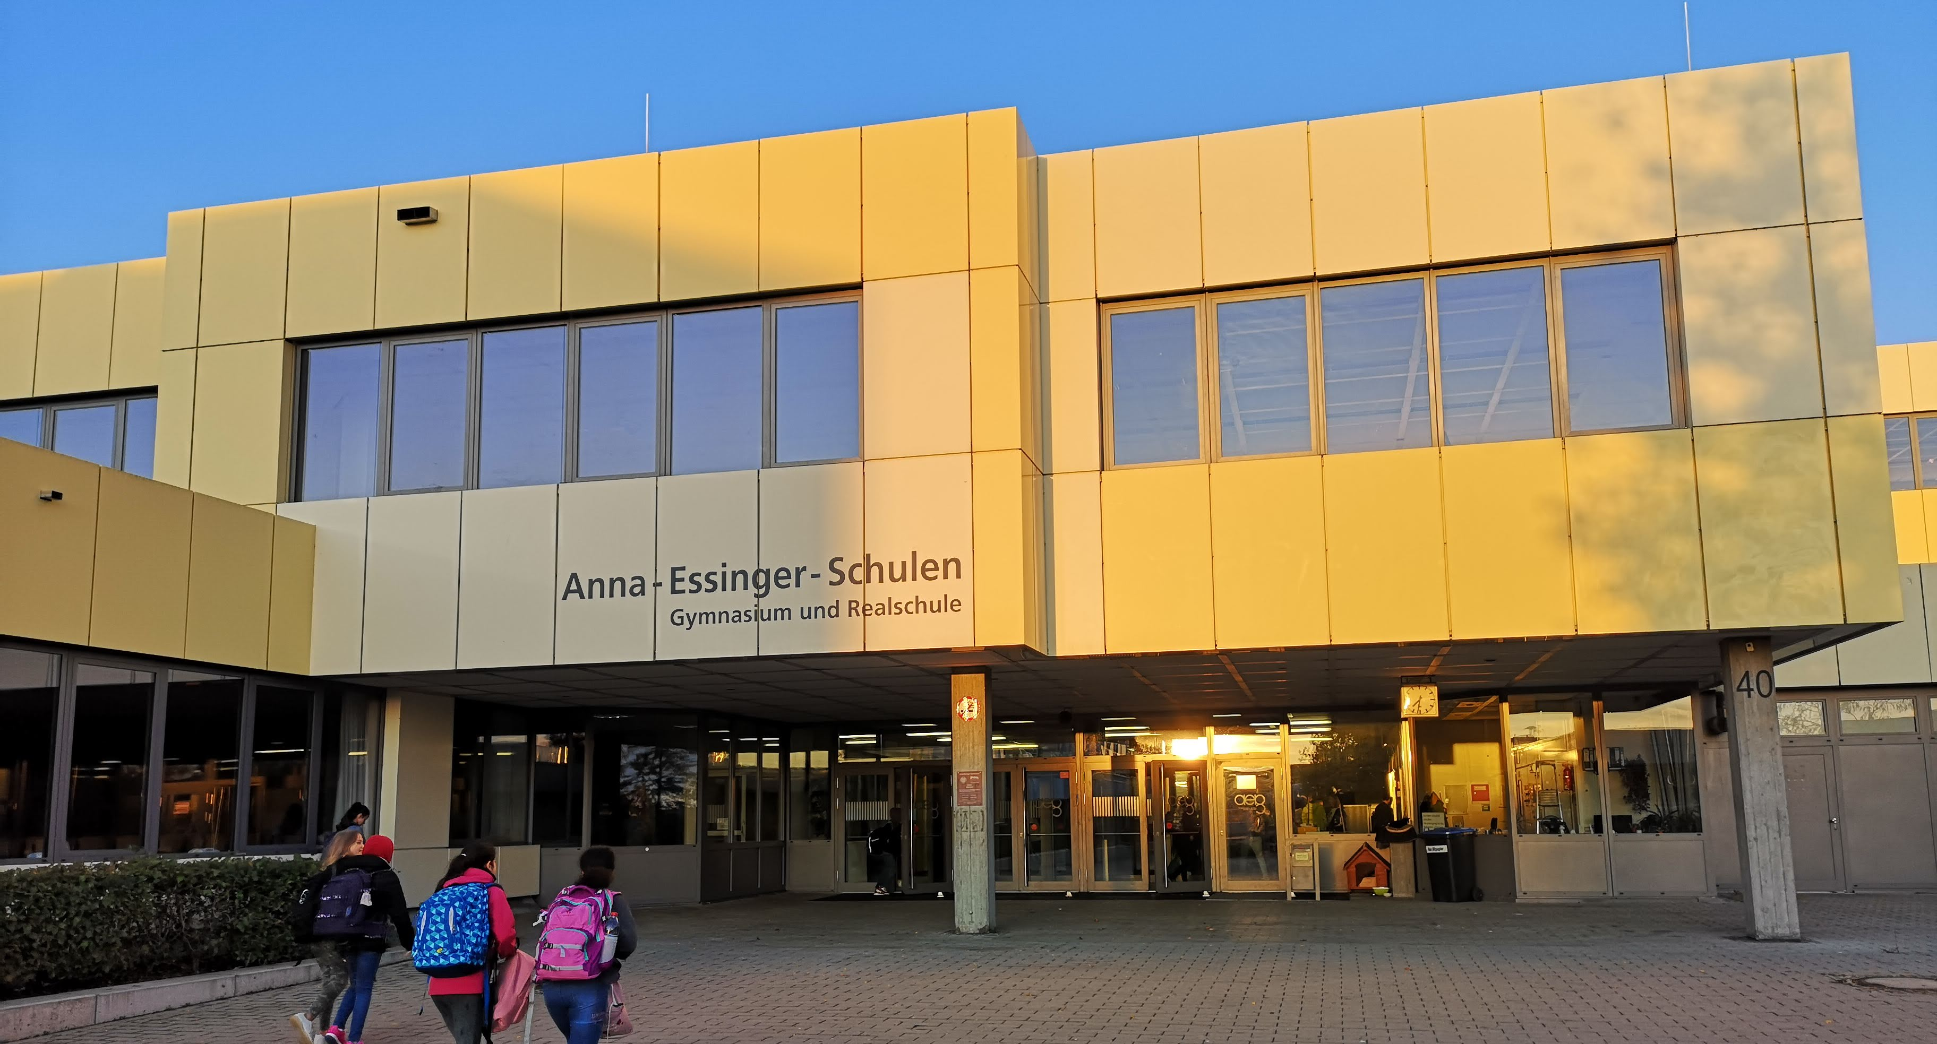
Anna-Essinger-Gymnasium
Informationen zur Kurswahl
Notes:
Dieter:
Herzlich willkommen zu unserem virtuellen Grundschulinfo-Abend.
Normalerweise ist an diesem Abend richtig viel hier oben am AEG los.
Heute hoffen wir, dass eben richtig viel im Netz los ist.
Mein Name ist Dieter Greulich, ich bin seit 3 Jahren Schulleiter hier oben am Kuhberg und ich werde unterstützt von …
Christian:

Slide 2
Inhalte
Grundlagen
Belegungs- und Anrechnungspflicht
Abitur und Gesamtqualifikation
Termine

Slide 3
Inhalte
Grundlagen
Belegungs- und Anrechnungspflicht
Abitur und Gesamtqualifikation
Termine

Slide 4
Änderungen in der Kursstufe
Klassenverband
Klassenlehrer
Haupt-/Nebenfach
Klassenstundenplan
Note (1-6)
Kurse
Tutoren
Leistungs-/Basisfach
Schülerstundenplan
Punkte (15-0)

Slide 5
Struktur
Die vier Halbjahre der Kursstufe bilden eine pädagogische Einheit:
keine Versetzung
Zeugnis pro Halbjahr
Gesamtqualifikation (Abiturzeugnis) Noten der Halbjahreszeugnisse (2/3)
Ergebnis der Abiturprüfung (1/3)

Slide 6
Unterrichtsfächer
Aufgabenfeld | Pflichtbereich | Wahlbereich
I sprachlich – literarisch -künstlerisch
II gesellschaftswissen-schaftlich
III mathematisch - natur-wissenschaftlich - technisch

Slide 7
Unterrichtsfächer
Aufgabenfeld | Pflichtbereich | Wahlbereich
I sprachlich – literarisch -künstlerisch | Deutsch Fremdsprachen Musik, Bildende Kunst
II gesellschaftswissen-schaftlich
III mathematisch - natur-wissenschaftlich - technisch

Slide 8
Unterrichtsfächer
Aufgabenfeld | Pflichtbereich | Wahlbereich
I sprachlich – literarisch -künstlerisch | Deutsch Fremdsprachen Musik, Bildende Kunst
II gesellschaftswissen-schaftlich | Geschichte, Geographie Gemeinschaftskunde Wirtschaft, Religion, Ethik
III mathematisch - natur-wissenschaftlich - technisch

Slide 9
Unterrichtsfächer
Aufgabenfeld | Pflichtbereich | Wahlbereich
I sprachlich – literarisch -künstlerisch | Deutsch Fremdsprachen Musik, Bildende Kunst
II gesellschaftswissen-schaftlich | Geschichte, Geographie Gemeinschaftskunde Wirtschaft, Religion, Ethik
III mathematisch - natur-wissenschaftlich - technisch | Mathematik Biologie, Chemie, Physik

Slide 10
Unterrichtsfächer
Aufgabenfeld | Pflichtbereich | Wahlbereich
I sprachlich – literarisch -künstlerisch | Deutsch Fremdsprachen Musik, Bildende Kunst
II gesellschaftswissen-schaftlich | Geschichte, Geographie Gemeinschaftskunde Wirtschaft, Religion, Ethik
III mathematisch - natur-wissenschaftlich - technisch | Mathematik Biologie, Chemie, Physik
ohne Zuordnung | Sport

Slide 11
Unterrichtsfächer
Aufgabenfeld | Pflichtbereich | Wahlbereich
I sprachlich – literarisch -künstlerisch | Deutsch Fremdsprachen Musik, Bildende Kunst
II gesellschaftswissen-schaftlich | Geschichte, Geographie Gemeinschaftskunde Wirtschaft, Religion, Ethik | Psychologie, Philosophie
III mathematisch - natur-wissenschaftlich - technisch | Mathematik Biologie, Chemie, Physik
ohne Zuordnung | Sport

Slide 12
Unterrichtsfächer
Aufgabenfeld | Pflichtbereich | Wahlbereich
I sprachlich – literarisch -künstlerisch | Deutsch Fremdsprachen Musik, Bildende Kunst
II gesellschaftswissen-schaftlich | Geschichte, Geographie Gemeinschaftskunde Wirtschaft, Religion, Ethik | Psychologie, Philosophie
III mathematisch - natur-wissenschaftlich - technisch | Mathematik Biologie, Chemie, Physik | VK Mathematik, Informatik
ohne Zuordnung | Sport

Slide 13
Zahl der Wochenstunden
Leistungsfächer 5 Wochenstunden
D, M, Fs, Nw als Basiskurs 3 Wochenstunden
Seminarkurs (BLL)
übrige Fächer 2 Wochenstunden

Slide 14
Notenstufen
Note | sehr gut |  |  | gut |  |  | befriedigend |  |  | ausreichend |  |  | mangelhaft |  |  | ung.
Punkte | 15 | 14 | 13 | 12 | 11 | 10 | 9 | 8 | 7 | 6 | 5 | 4 | 3 | 2 | 1 | 0
Es gibt nur ganze Noten und Punkte.
Kurse mit weniger als 5 Punkten werden als „unterpunktet“ bewertet. $→$ u.U. kein Abitur
Belegungspflichtige Kurse dürfen nicht mit 0 Punkten abgeschlossen werden. $→$ u.U. kein Abitur

Slide 15
Inhalte
Grundlagen
Belegungs- und Anrechnungspflicht
Abitur und Gesamtqualifikation
Termine

Slide 16
Leistungsfächer
Es müssen drei Leistungsfächer gewählt werden:
zwei davon aus:
Deutsch, Mathematik, eine Fremdsprache (E, F, L, Sp), eine Naturwissenschaft (Bio, Ch, Ph)
drittes Fach: freie Auswahl (Es müssen allerdings in der Abiturprüfung alle Bereiche abgedeckt werden können.)

Slide 17
Basisfächer
Folgende Basisfächer müssen über vier Halbjahre hinweg belegt werden:
Deutsch
Mathematik
eine Fremdsprache
eine Naturwissenschaft
eine weitere Fremdsprache oder Naturwissenschaft
Geschichte
Geographie (nur 2 Halbjahre: KS1) GK (nur 2 Halbjahre: KS2) für das mündl. Abi: 4 Halbjahre
Religionslehre oder Ethik
Bildende Kunst oder Musik
Sport

Slide 18
Besondere Lernleistung
Seminarkurs
Besuch von zwei Kursen (3-std.) in den ersten beiden Halbjahren mit fächerübergreifendem Thema, zusätzlich Kolloquium und Dokumentation
Arbeit aus einem Wettbewerb
Bedingung: oberstufen- und abiturgerechtes Anforderungsprofil – Genehmigung der Schulleitung

Slide 19
Seminarkursthemen
Leichter Lernen durch Bewegung (Frau Heller, Frau Höfler)
Schülerfirma (Frau Casper, Herr Zeller)
Klimawandel (Frau Härle)
Digitale Fotografie (Herr Müller)
Aufgabenfeld II: Gesellschaftswissenschaftlich
Aufgabenfeld II: Gesellschaftswissenschaftlich
Aufgabenfeld III: Mathematisch-naturwissenschaftlich-technisch
Aufgabenfeld III: Mathematisch-naturwissenschaftlich-technisch

Slide 20
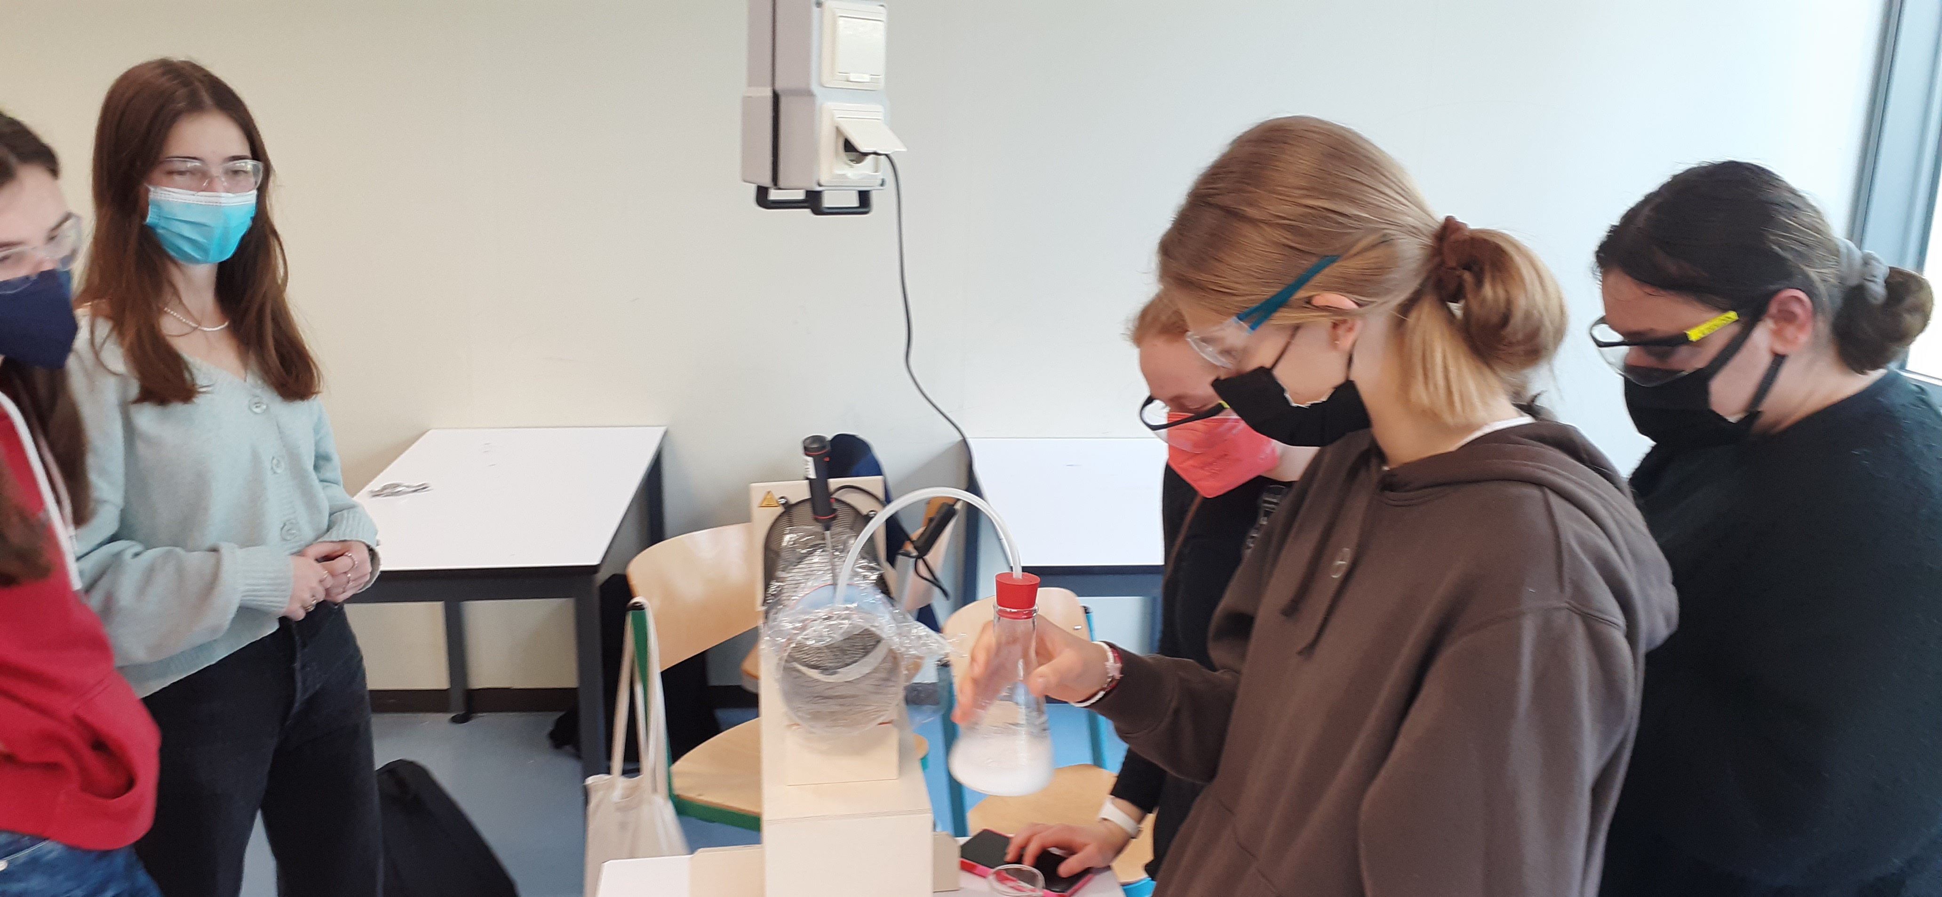
Seminarkurs Klimawandel
Recherchieren, Experimentieren, Präsentieren
Aktionen: Fachvortrag organisieren, Vegan kochen, Kino, Klimasimulation, Wochenrückblick,
Permakultur-Beet anlegen, Öko-Basteln, Demo

Slide 21
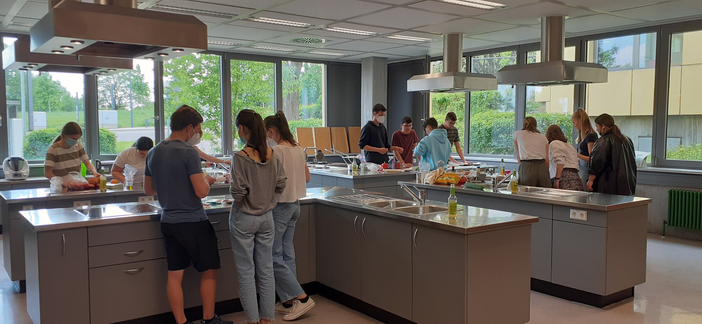
Seminarkurs Klimawandel
Mögliche Themen für die Dokumentation:
Chancen und Risiken der Digitalisierung für den Klimawandel
Weniger ist Meer – die Folgen der industriellen Fischerei
Recycling und Mülltrennung – vom Trend zur Norm –
Fleischkonsum ein Klimakiller? Können wir es noch verantworten, Fleisch zu essen?
Ist Bergsport trotz des Klimawandels vertretbar?
Der Permafrost – ein Kippelement für den Klimawandel
Einfluss der Landwirtschaft auf den Klimawandel
Die UN-Klimakonferenz in Glasgow Weltverändernde Beschlüsse oder reine Symbolpolitik?
Forschung in Vergangenheit und Zukunft: Klimatologie und Proyxdaten

Slide 22
Wertung der BLL
Die besondere Lernleistung kann…
anstelle eines mündlichen Prüfungsfaches in der Abiturprüfung gewertet werden, allerdings nicht statt Mathe oder Deutsch
oder
mit 2 Kursen zu den insgesamt 40 anzurechnenden Kursen gezählt werden
oder
nicht in die Wertung einbezogen werden

Slide 23
Anzahl Kurse
Belegungspflicht:
Es müssen mindestens 42 Kurse belegt werden
Anrechnungspflicht:
Es müssen genau 40 Kurse angerechnet werden

Slide 24
anrechnungspflicht
Folgende Fächer müssen angerechnet werden:
Deutsch
Mathematik
eine Fremdsprache
eine Naturwissenschaft
eine weitere Fremdsprache oder Naturwissenschaft
Geschichte
Geographie (zwei Kurse aus KS1)
GK (zwei Kurse aus KS2)
Religionslehre oder Ethik
Bildende Kunst oder Musik
Sport
zwei Kurse
alle vier Kurse der mündlichen Prüfungsfächer,
Geo bzw. Gk muss in diesem Fall über 4 HJ belegt werden

Slide 25
Beispiel kurswahl
12
Mathe
Leistungsfächer
Geschichte
VK Mathe
Deutsch
Geo
Psychologie
Englisch
Gk
Philosophie
dreistündige Basisfächer
12
Informatik
Französisch
BK
Seminarkurs
Latein
Musik
zweistündige Basisfächer
6
Spanisch
Reli/Eth
Physik
Sport
2
2
Chemie
Anzahl belegte Kurse
Pflichtanrechnung
Bio
40
+4=44
30
Wirtschaft

Slide 26
Beispiel kurswahl
12
Mathe
Geschichte
Leistungsfächer
VK Mathe
Deutsch
Geo
Psychologie
Englisch
GK
Philosophie
dreistündige Basisfächer
12
Informatik
Französisch
BK
Seminarkurs
Latein
Musik
zweistündige Basisfächer
8
Spanisch
Reli/Ethik
Physik
Sport
1 1
Chemie
Anzahl belegte Kurse
Pflichtanrechnung
Bio
42
+2=44
32
Wirtschaft

Slide 27
Inhalte
Grundlagen
Belegungs- und Anrechnungspflicht
Abitur und Gesamtqualifikation
Termine

Slide 28
Abiturprüfungen
Die Abiturprüfungen bestehen aus fünf Prüfungsfächern, drei schriftlichen und zwei mündlichen (oder ggf. einem mündlichen + BLL)
Die Leistungsfächer sind automatisch die schriftlichen Prüfungsfächer
Durch die Wahl der fünf Prüfungsfächer müssen alle drei Aufgabenfelder abgedeckt sein
Deutsch und Mathematik müssen Prüfungsfächer sein

Slide 29
Mündliche Prüfung
erfolgt in zwei Fächern
endgültige Festlegung zu Beginn des 4. Halbjahres
klassische mündliche Prüfung, keine Präsentationsprüfung
Falls Geo (oder Gk) gewählt wird, muss Geo (oder Gk) über 4 Halbjahre belegt werden
eine mündliche Prüfung kann ggf. durch eine BLL, nicht jedoch in Deutsch oder Mathematik, ersetzt werden. Zeitpunkt der Entscheidung: 1 Tag nach Ausgabe des Zeugnisses für das 4. Halbjahr
Weitere mündliche Prüfungen ggf. bei „schlechten“ schriftl. Prüfungen in den Leistungsfächern zusätzlich möglich/nötig

Slide 30
Mündliche Prüfungsfächer
12
Leistungsfächer
Physik
Geschichte
Psychologie
Mathe
Philosophie
dreistündige Basisfächer
12
Informatik
Französisch
BK
Deutsch
Englisch
Chemie
Seminarkurs
Latein
zweistündige Basisfächer
6
Spanisch
Gk/Geo
Musik
Reli/Eth
Sport
VK Mathe
Anzahl belegte Kurse
Pflichtanrechnung
Bio
40
+4=44
30
Wirtschaft

Slide 31
Mündliche Prüfungsfächer
12
Leistungsfächer
VK Mathe
Psychologie
Deutsch
Englisch
Wirtschaft
Philosophie
12
dreistündige Basisfächer
Informatik
Französisch
Mathe
Bio
Latein
Seminarkurs
Musik
8
Spanisch
zweistündige Basisfächer
Geschichte
Geo/GK
BK
Reli/Ethik
Sport
Physik
Chemie
Anzahl belegte Kurse
Pflichtanrechnung
42
+2=44
32

Slide 32
Unmögliche Kurswahl
Leistungsfächer
Mathe
Geschichte
VK Mathe
Deutsch
Gk/Geo
Psychologie
Philosophie
Englisch
dreistündige Basisfächer
Informatik
mündliche Prüfungsfächer:
Deutsch
Mathematik
gesellschaftswissenschaftlicher Bereich
Französisch
BK
Seminarkurs
Latein
Musik
zweistündige Basisfächer
Spanisch
Reli/Eth
Physik
Chemie
Sport
Anzahl belegte Kurse
Pflichtanrechnung
Bio
Wirtschaft

Slide 33
Unmögliche Kurswahl
Leistungsfächer
Mathe
Geschichte
VK Mathe
Deutsch
Gk/Geo
Psychologie
Englisch
Physik
Sport
Philosophie
dreistündige Basisfächer
Informatik
Französisch
BK
Seminarkurs
Latein
Musik
zweistündige Basisfächer
Spanisch
Reli/Eth
Chemie
Anzahl belegte Kurse
Pflichtanrechnung
Bio
Wirtschaft

Slide 34
Unmögliche Kurswahl
Leistungsfächer
Mathe
Geschichte
VK Mathe
Deutsch
Gk/Geo
Psychologie
Englisch
Physik
Sport
Philosophie
dreistündige Basisfächer
Informatik
Französisch
BK
Seminarkurs
Latein
Musik
zweistündige Basisfächer
Spanisch
Reli/Eth
Chemie
Anzahl belegte Kurse
Pflichtanrechnung
Bio
Wirtschaft

Slide 35
Gesamtqualifikation
Die Gesamtqualifikation, die für die Zuerkennung der allgemeinen Hochschulreife maßgebend ist, wird aus 2 Blöcken ermittelt, wobei in der Summe 900 Punkte maximal erreichbar sind.
Block I Leistungen in den (genau) 40 Kursen
max. 600 Punkte
Block II
min. 200 Punkte
300
Block II Leistungen in der Abiturprüfung
Ergebnisse der 5 Prüfungsfächer
4-fach gewertet
max. 300 Punkte (5$⋅$15$⋅$4)
600
Block I
min. 100 Punkte
Die insgesamt erreichten Punkte werden in eine Durchschnittsnote umgerechnet (z.B. 629 Punkte → Note 2,1).

Slide 36
Gesamtqualifikation
Block I:
Anrechnung von genau 40 Kursen, davon zwei Leistungsfächer in doppelter Gewichtung (Ergebnis Block I = Punktzahl$⋅\frac{40}{48}$)
Höchstens acht Kurse dürfen mit weniger als 5 Punkten angerechnet werden, darunter maximal drei Kurse aus den Leistungsfächern

Slide 37
Inhalte
Grundlage
Belegungs- und Anrechnungspflicht
Abitur und Gesamtqualifikation
Termine

Slide 38
Termine
20. März Abgabe der Kurswahlbögen
Ende Mai Kurswahl ist vollständig abgeschlossen
Ende 3. Hj endgültige Festlegung der mündlichen Prüfungsfächer

Slide 39
Kurswahlbogen
Susi Super
10 d
Deutsch
06.06.2006
Französisch
x
Englisch
x
Mathematik
x
Geschichte

Slide 40
Kurswahlbogen
L
s
5
5
5
5
4
L
s
5
5
5
5
4
L
s
5
5
5
5
4
B
2
2
2
2
4
B
m
2
2
2
2
4
B
2
2
2
B
2
2
2
B
2
2
2
2
4

Slide 41
Kurswahlbogen
B
m
3
3
3
3
4
B
3
3
3
3
4
B
2
2
2
2
4
3
3
3
2
2
2
2
36
36
31
31
44

Slide 42
Kurswahlsimulation
menzelths.github.io/kurswahl/#id=B;ex=EQFHIJYZ79adefg2

